Slide 2
2
سامانه خدمات الکترونیک قضایی
Adliran.ir

Slide 3
3
ورود به درگاه خدمات الکترونیک قضایی
فهرست خدمات ارائه شده در درگاه خدمات الکترونیک قضایی
معرفی خدمات ارائه شده در درگاه خدمات الکترونیک قضایی
سایر سامانه های درگاه خدمات الکترونیک قضایی
بخش اول
بخش دوم
بخش سوم
سرفصل ها
بخش چهارم

Slide 4
بخش اول
ورود به درگاه خدمات الکترونیک قضایی

Slide 5
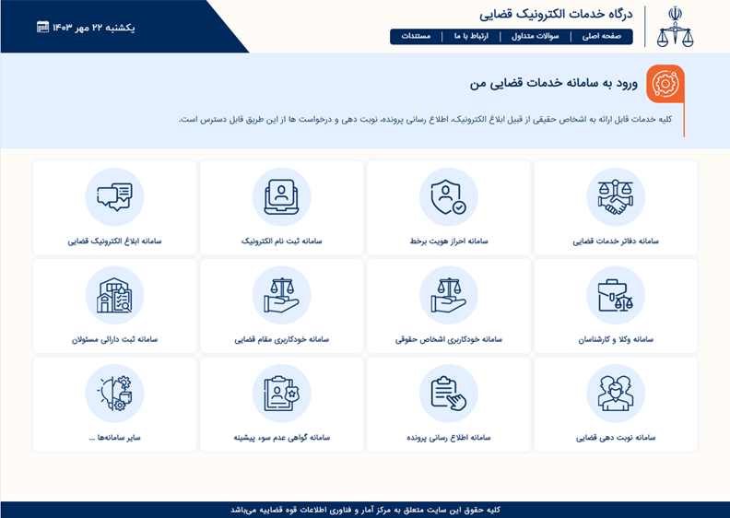
4
روی گزینه ورود به سامانه خدمات قضایی من کلیک نمایید.

Slide 6
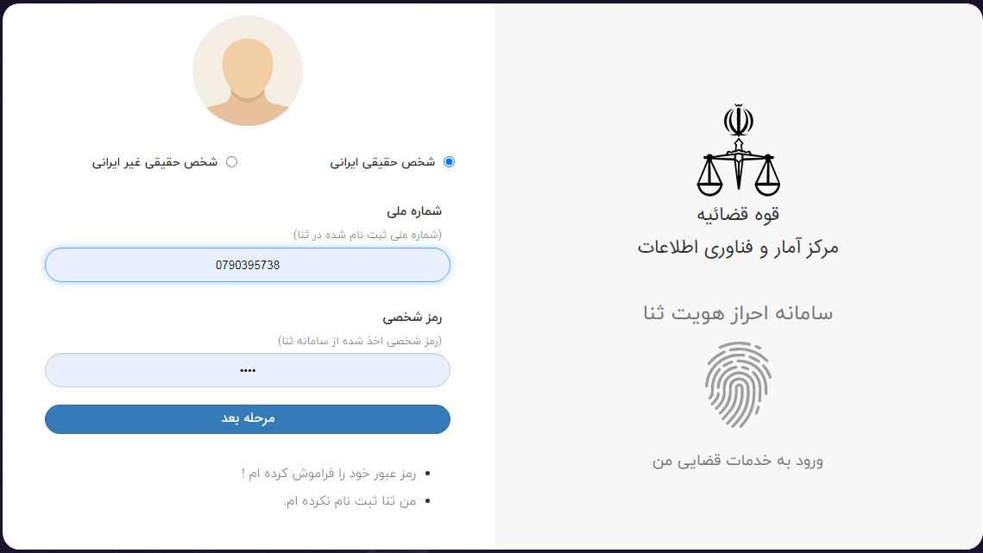
5
شرط ورود به این سامانه برای دریافت خدمات، داشتن ثبت نام ثنا می باشد.
شماره ملی و رمز شخصی که در زمان ثبت نام ثنا به تلفن همراه پیامک شد وارد نمایید.

Slide 7
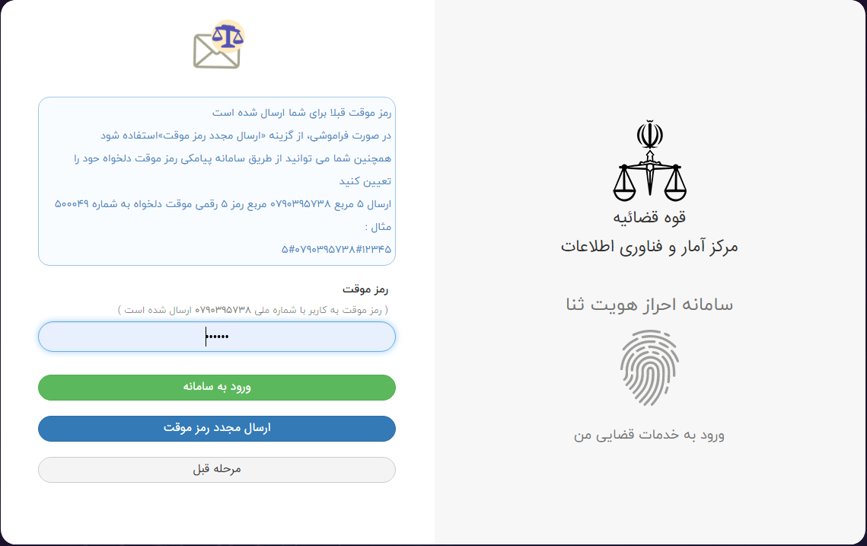
6
رمز موقت به تلفن همراه پیامک می گردد.

Slide 8
بخش دوم
فهرست خدمات ارائه شده در درگاه خدمات الکترونیک قضایی

Slide 9
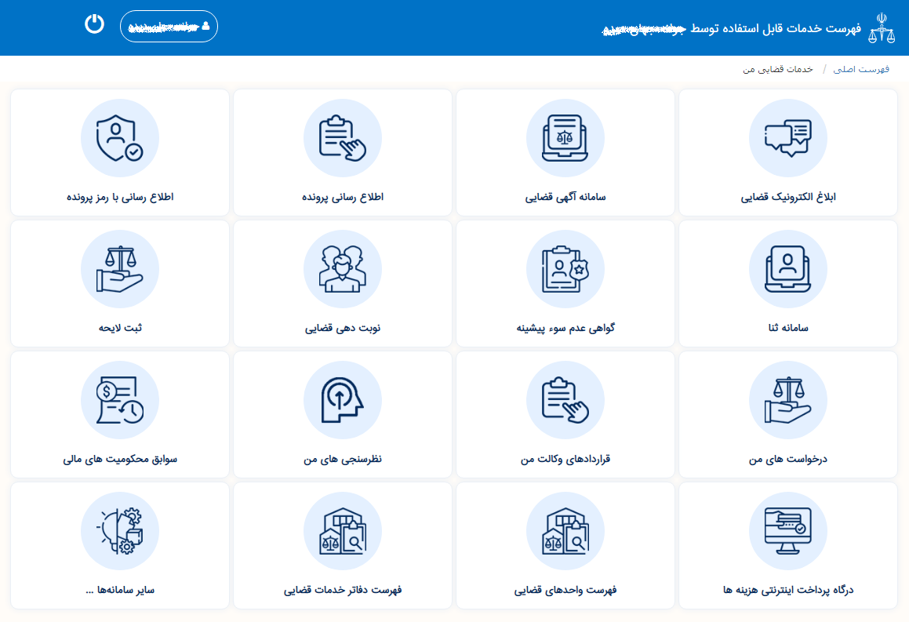
7
فهرست 30 خدمات ارائه شده در درگاه- صفحه نخست

Slide 10
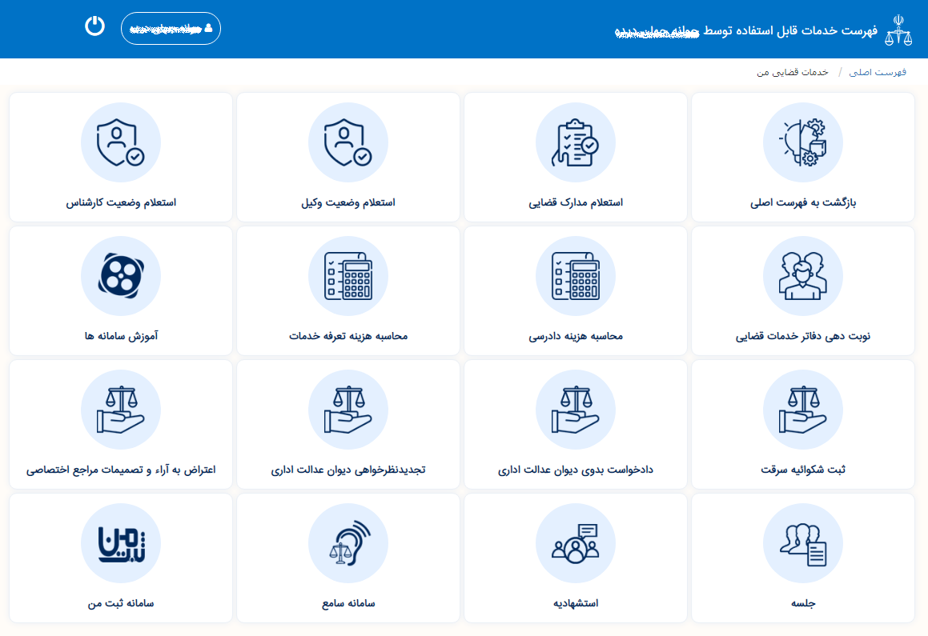
8
فهرست 30 خدمات ارائه شده در درگاه- صفحه دوم

Slide 11
بخش سوم
معرفی خدمات ارائه شده در درگاه خدمات الکترونیک قضایی

Slide 12
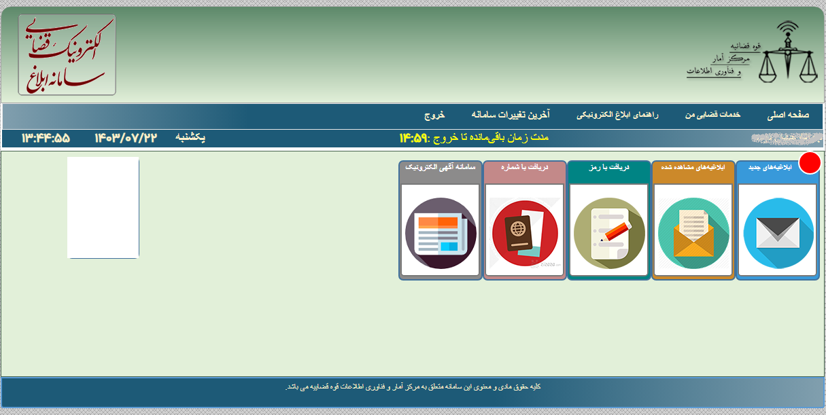
9
سامانه ابلاغ الکترونیک قضایی:
مشاهده و دریافت ابلاغیه ها از جمله ابلاغ وقت رسیدگی، تصمیم نهایی و ... و پیوست های آنها

Slide 13
10
سامانه آگهی الکترونیک قضایی:
* نظر به ماده 16 آیین نامه نحوه استفاده از سامانه های رایانه ای و مخابراتی، موضوع مواد 175 و 176 قانون آیین دادرسی کیفری "در صورت مجهول المکان بودن مخاطب و عدم دسترسی به حساب کاربری، ابلاغ اوراق قضایی از طریق آگهی در سامانه ابلاغ انجام می شود و مخاطب موظف است جهت ثبت نام و دریافت حساب کاربری اقدام نماید . همچنین تبصره 2ماده مذکور مقرر می دارد ، در هر مورد که به موجب قانون انتشار آگهی ضرورری باشد ، انجام آن به طریق فوق کافی و معتبر است .
* نظر به الکترونیکی شدن برگزاری مزایده های شعب اجرای احکام مدنی در سامانه ستاد اطلاعات مزایده های الکترونیک در این قسمت منتشر می گردد.

Slide 14
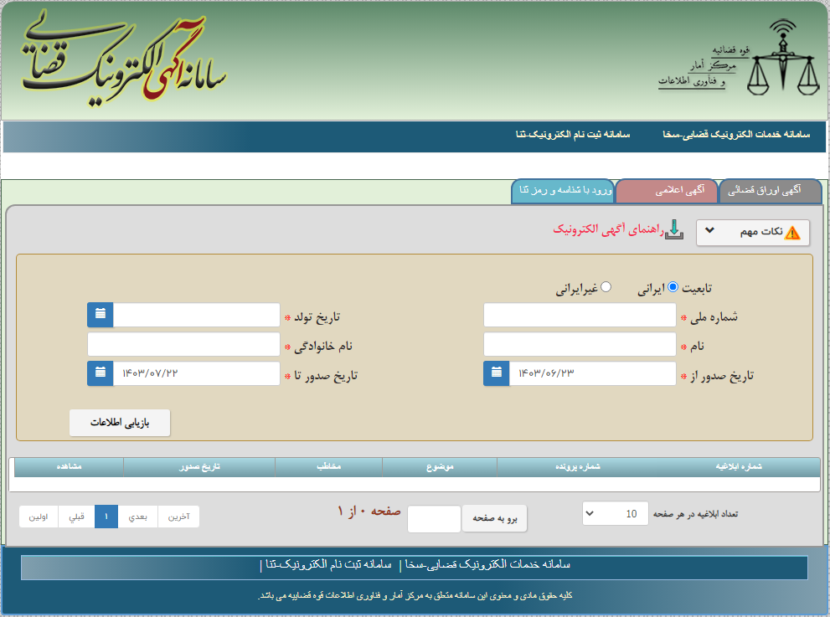
11
آگهی اوراق قضایی

Slide 15
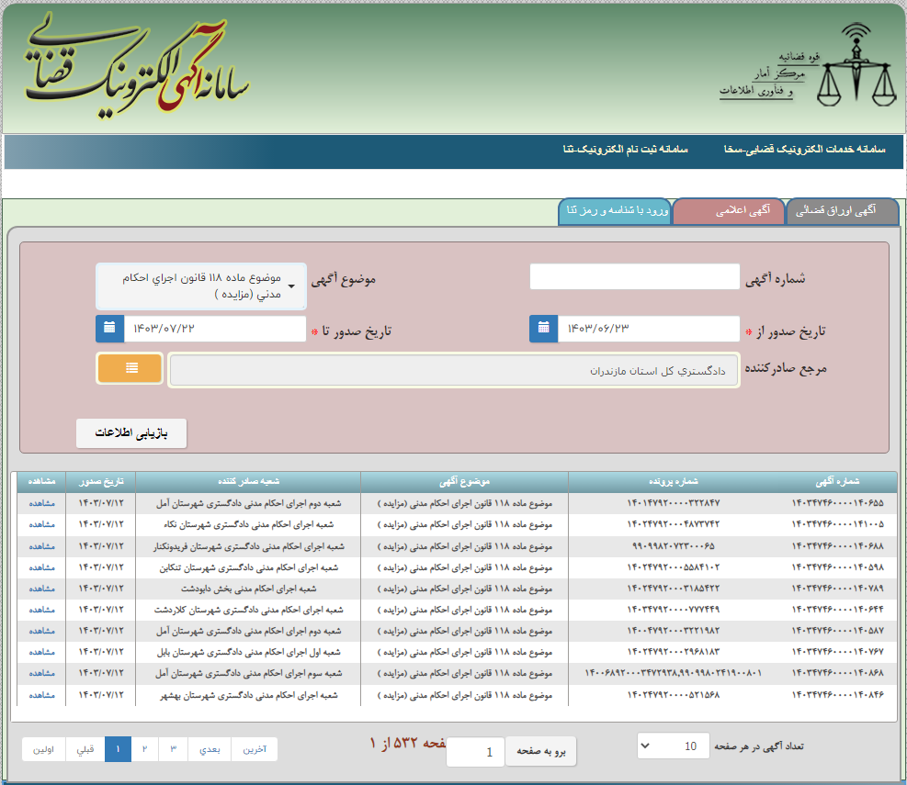
12
آگهی اعلامی

Slide 16
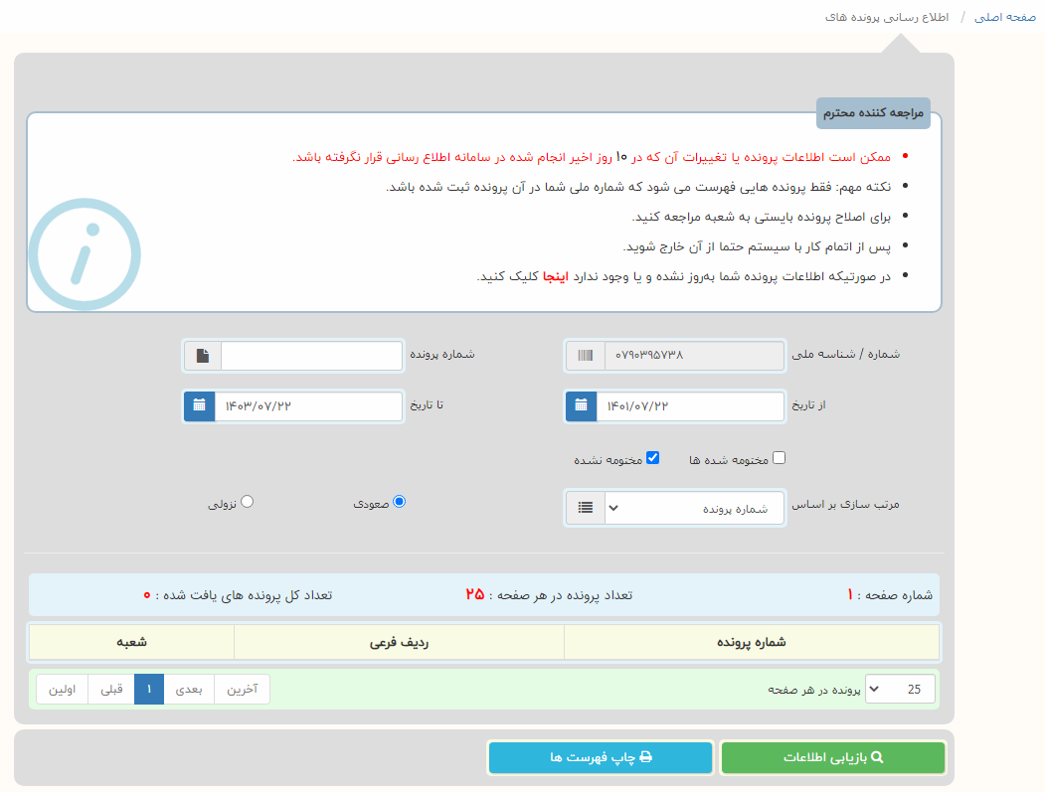
13
اطلاع رسانی پرونده :
آگاهی از مشخصات و روند پرونده های قضایی بصورت کلی

Slide 17
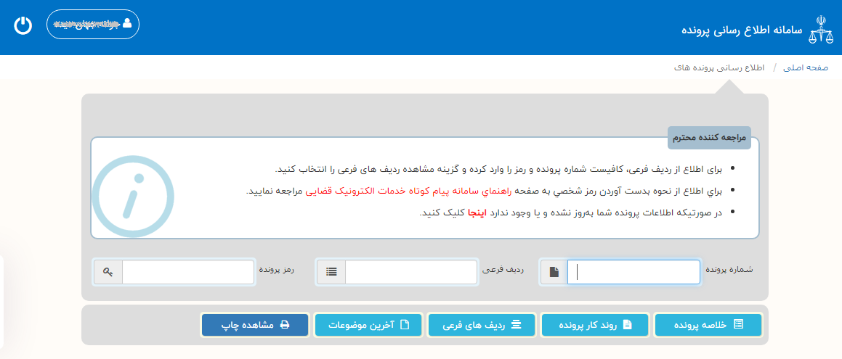
اطلاع رسانی با رمز پرونده:
آگاهی از مشخصات و روند پرونده های قضایی بصورت موردی با داشتن شماره و رمز پرونده
14

Slide 18
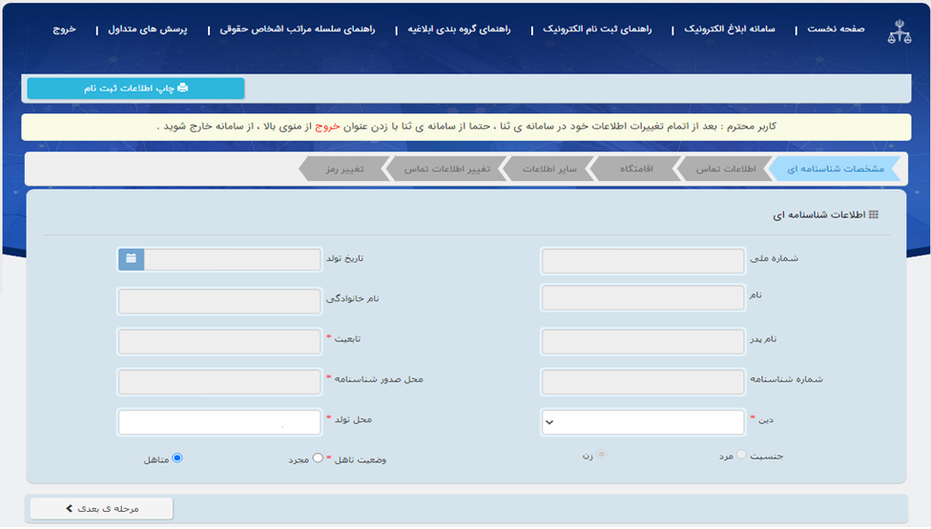
سامانه ثنا: ثبت نام ثنا و یا ویرایش اطلاعات ثنا
15

Slide 19
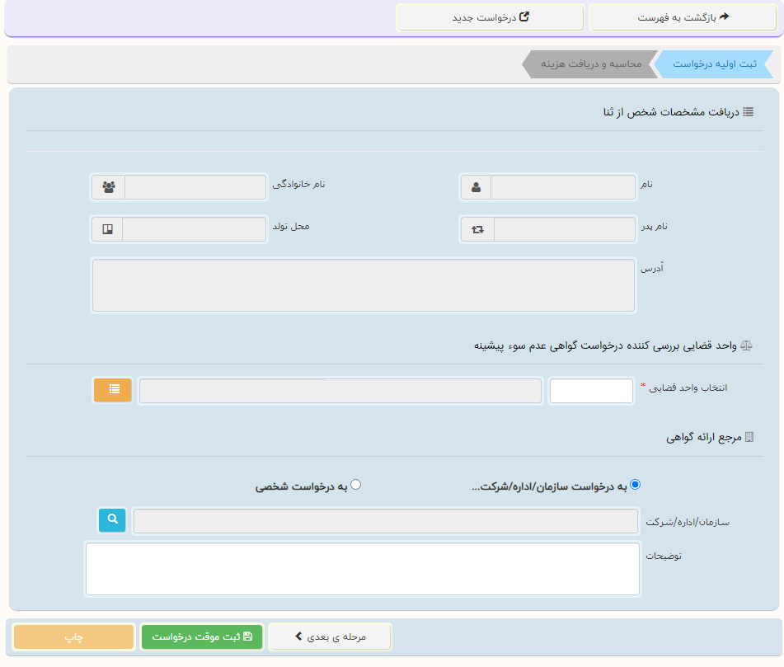
گواهی عدم سوء پیشینه:
ثبت درخواست گواهی عدم سوء پیشینه بصورت خودکاربری
16

Slide 20
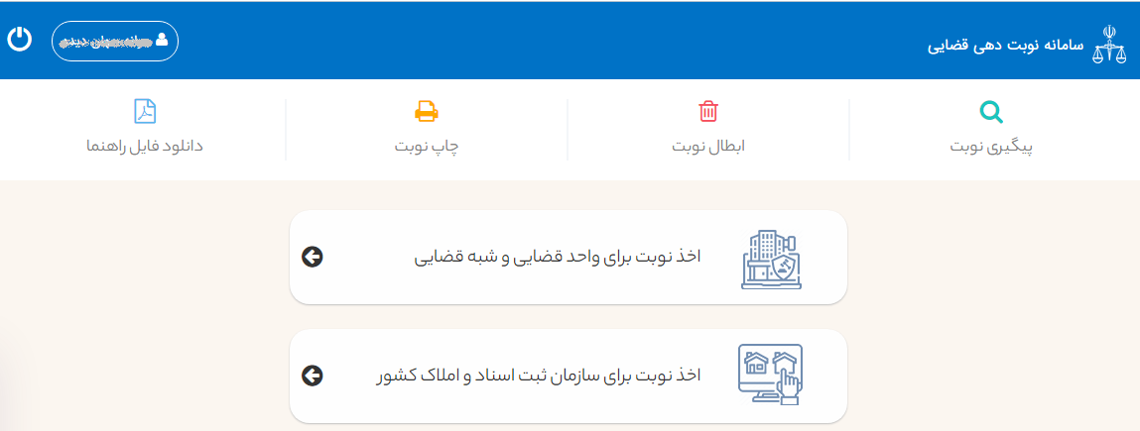
نوبت دهی قضایی:
اخذ نوبت برای واحد قضایی و شبه قضایی، اخذ نوبت برای سازمان ثبت اسناد و املاک کشور
17

Slide 21
18
ثبت لایحه: ثبت لایحه بصورت خودکاربری در28 موضوع به شرح زیر
17-درخواست تجدید مزایده
18-درخواست تخفیف مجازات
19-درخواست ترک تعقیب
20-درخواست تعیین مترجم
21-درخواست تعیین وقت نزدیک
22-درخواست تعیین وکیل تسخیری
23-درخواست تعیین وکیل معاضدتی
24-درخواست تعیین جزای نقدی
25-درخواست دعوت خوانده از طریق انتشار آگهی
26-درخواست سازش
27-درخواست کاهش میزان خسارت احتمالی
28-درخواست مطالعه پرونده خط درخواست مهلت جهت ارائه اصول اسناد
29-درخواست نشر آگهی
30-قبول داوری
31-قبول نظریه کارشناس
1- استرداد اعتراض به نظریه کارشناسی
2-استرداد دادخواست
3-استرداد دعوا
4-اسقاط حق تجدیدنظرخواهی/ فرجام‌خواهی
5-اعتراض و قرار رد دفتر
6-اعلام پرداخت محکوم به
7-اعلام پرداخت هزینه‌های قانونی
8-اعلام رد ترک
9-اعلام عزل وکیل
10-اعلام فوت وکیل
11-اعلام گذشت
12-تسلیم به حکم و تقاضای تخفیف
13-تقاضای استمهال/ درخواست مهلت
14-تقاضای تسریع در رسیدگی
15-تقاضای مهلت جهت تحصیل گذشت شاکی /محکوم‌له
16-درخواست اجرای حکم کیفری

Slide 22
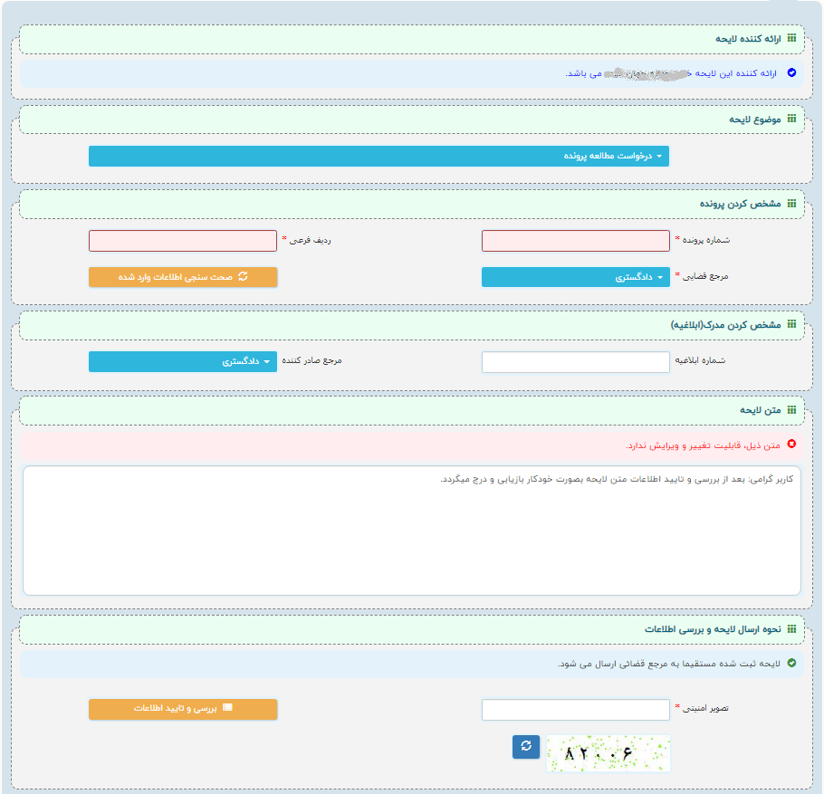
19

Slide 23
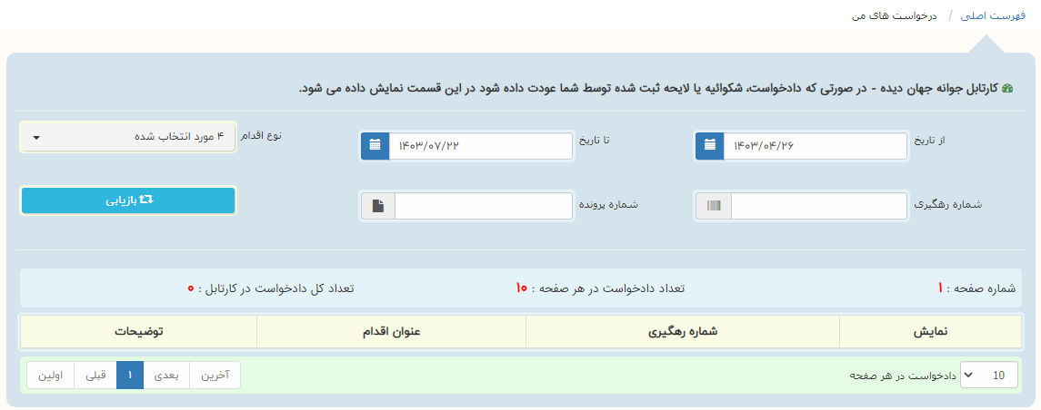
20
درخواست های من:
نمایش دادخواست، شکوائیه یا لایحه ثبت شده توسط شما که توسط مرجع قضایی عودت داده شده است.

Slide 24
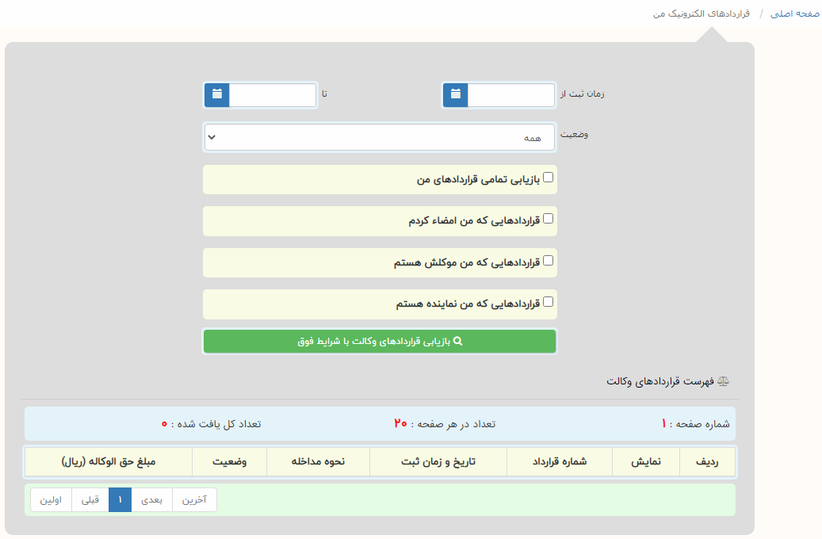
21
قراردادهای وکالت من:
بازیابی تمامی قراردادهای من، قراردادهایی که من امضاء کردم، قراردادهایی که من موکلش هستم و قراردادهایی که من نماینده هستم امکان پذیر است.

Slide 25
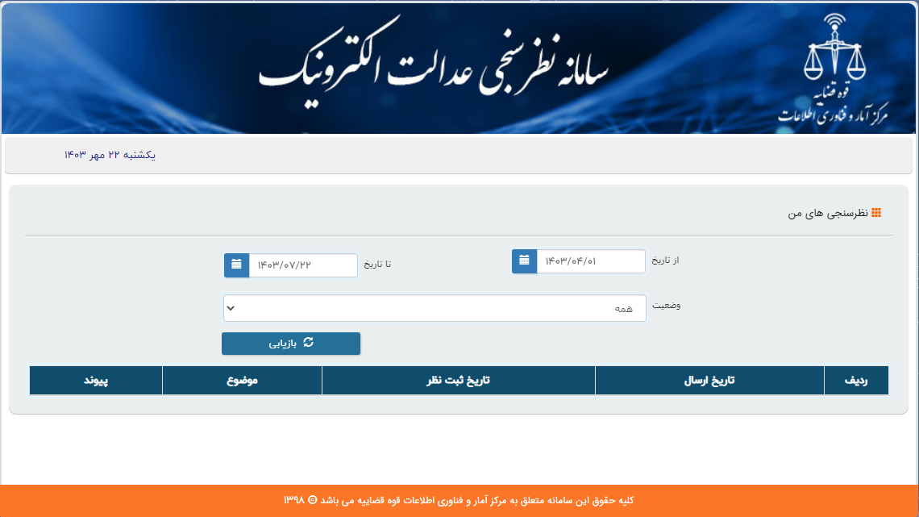
22
نظرسنجی های من: دریافت اطلاعات نظرسنجی های که شرکت نمودم.

Slide 26
سوابق محکومیت های مالی:
استعلام محکومیت های مالی، فهرست استعلام های انجام شده در مورد من و فهرست استعلام های انجام شده
توسط من در این قسمت امان پذیر است.
23

Slide 27
24
درگاه پرداخت اینترنتی هزینه ها:
پس از تکمیل شماره دریافت وجه ارسال شده از شعب، هزینه ی آن از طریق درگاه اینترنتی پرداخت می گردد.

Slide 28
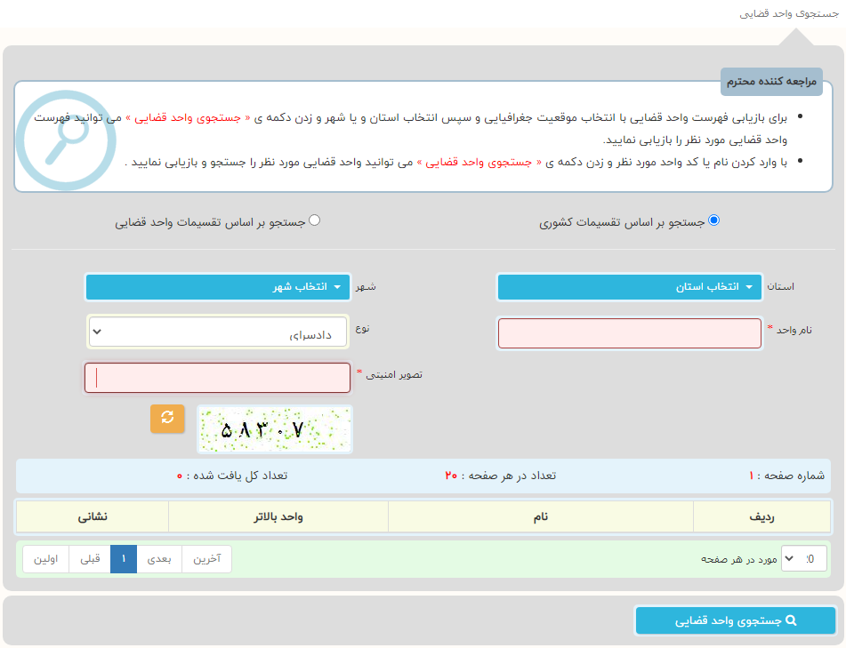
25
فهرست واحدهای قضایی:
برای بازیابی فهرست واحد قضایی با انتخاب موقعیت جغرافیایی و سپس انتخاب استان و یا شهر و زدن دکمه ی
« جستجوی واحد قضایی » می توانید فهرست واحد قضایی مورد نظر را بازیابی نمایید.

Slide 29
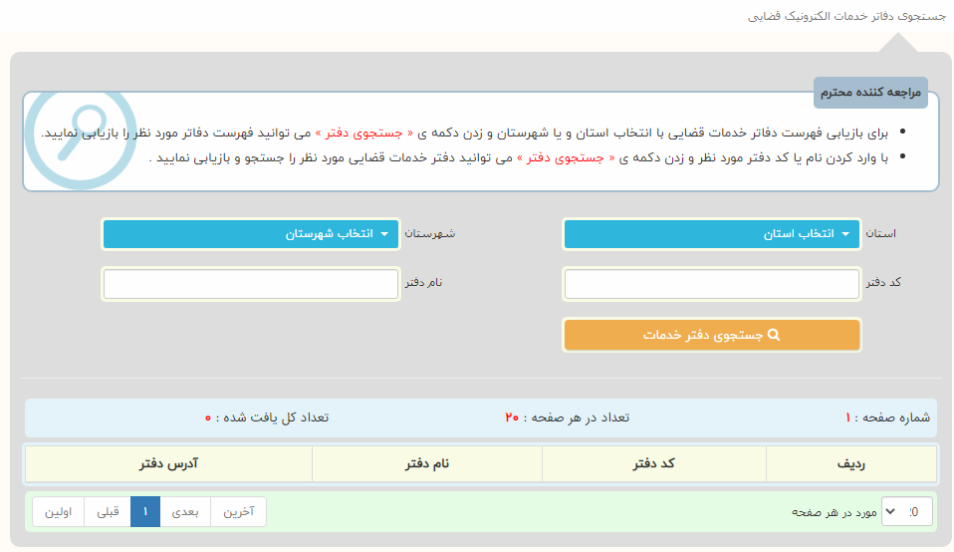
26
فهرست دفاتر خدمات:
برای بازیابی فهرست دفاتر خدمات قضایی با انتخاب استان و یا شهرستان و زدن دکمه ی « جستجوی دفتر » می توانید فهرست دفاتر مورد نظر را بازیابی نمایید.

Slide 30
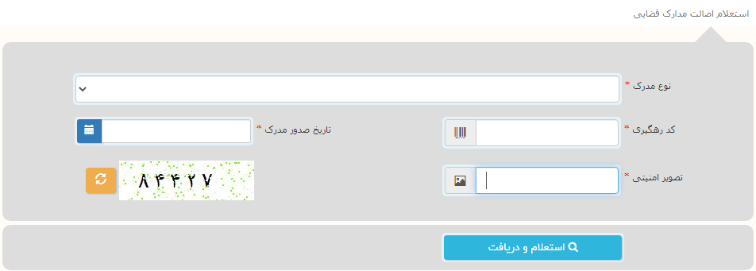
27
استعلام مدرک قضایی:
با انتخاب نوع مدرک، کد رهگیری و تاریخ صدور استعلام اصالت مدارک قضایی انجام می شود در حال حاضر استعلام گواهی عدم سوء پیشینه امکان پذیر است.

Slide 31
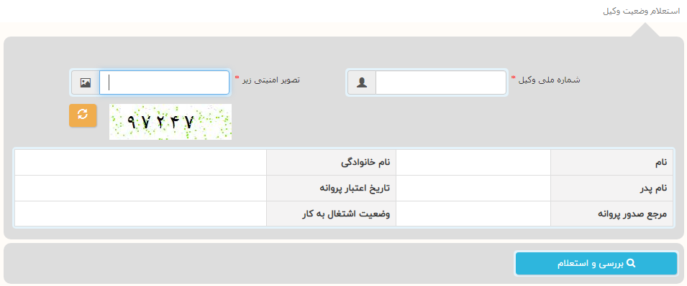
26
استعلام وضعیت وکیل:
با تکمیل شماره ملی وکیل وضعیت اشتغال به کار و تاریخ اعتبار پروانه وکیل بررسی می گردد.

Slide 32
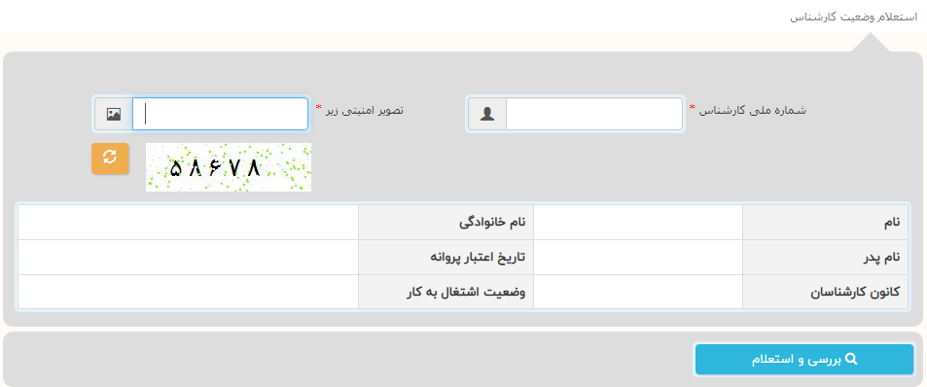
27
استعلام وضعیت کارشناس:
با تکمیل شماره ملی کارشناس وضعیت اشتغال به کار و تاریخ اعتبار پروانه کارشناس بررسی می گردد.

Slide 33
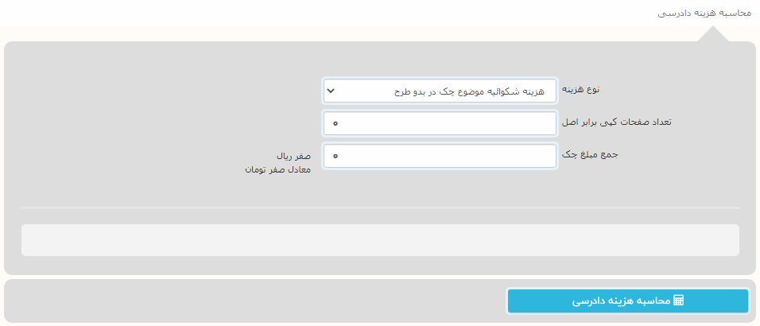
28
محاسبه هزینه دادرسی:
هزینه دادرسی بر اساس نوع دادخواست، تعداد صفحات کپی برابر اصل و ... محاسبه می گردد.

Slide 34
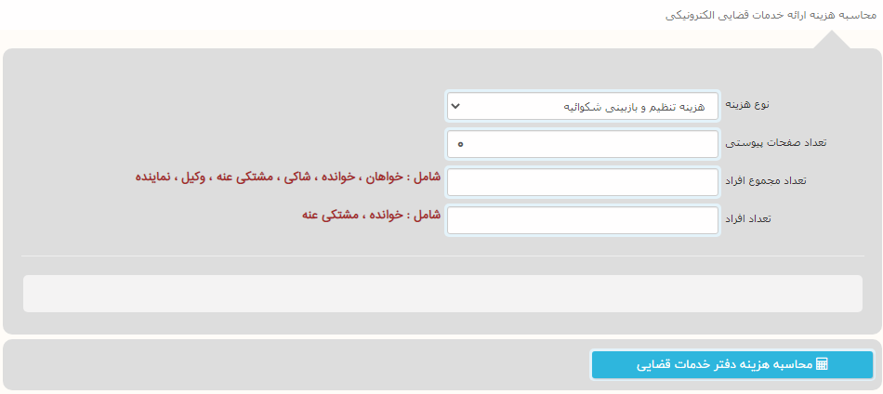
29
محاسبه هزینه تعرفه خدمات:
هزینه ارائه خدمات قضایی الکترونیکی براساس نوع خدمت در دفاتر خدمات الکترونیک قضایی محاسبه می گردد.

Slide 35
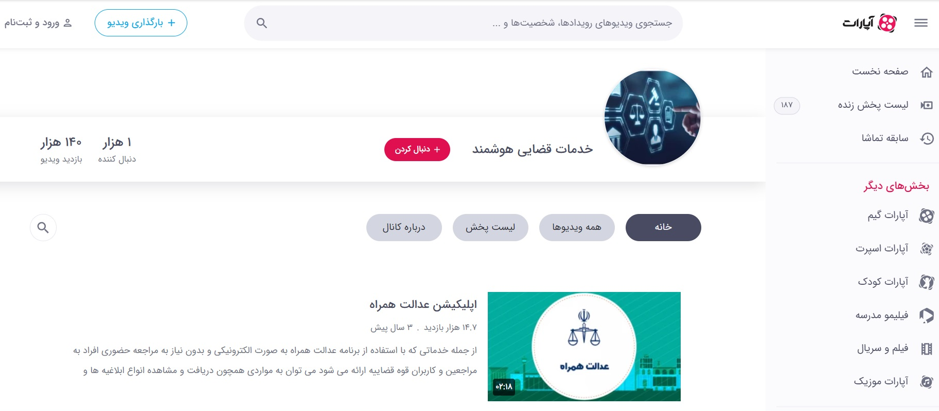
30
آموزش سامانه ها:
ویدیو های بارگزاری شده در آپارات نمایش داده می شود.

Slide 36
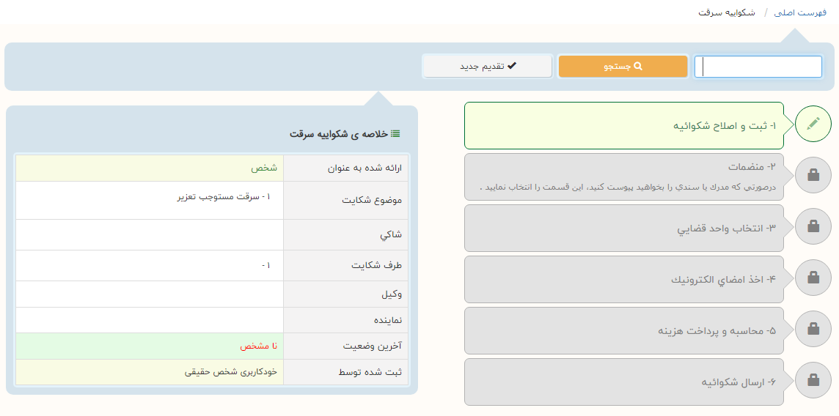
31
شکواییه سرقت:
ثبت و ارسال شکواییه سرقت بصورت خودکاربری شخص حقیقی امکان پذیر می باشد که پس از ثبت و ارسال با در دست داشتن کد رهگیری نیاز به پیگیری حضوری دارد.

Slide 37
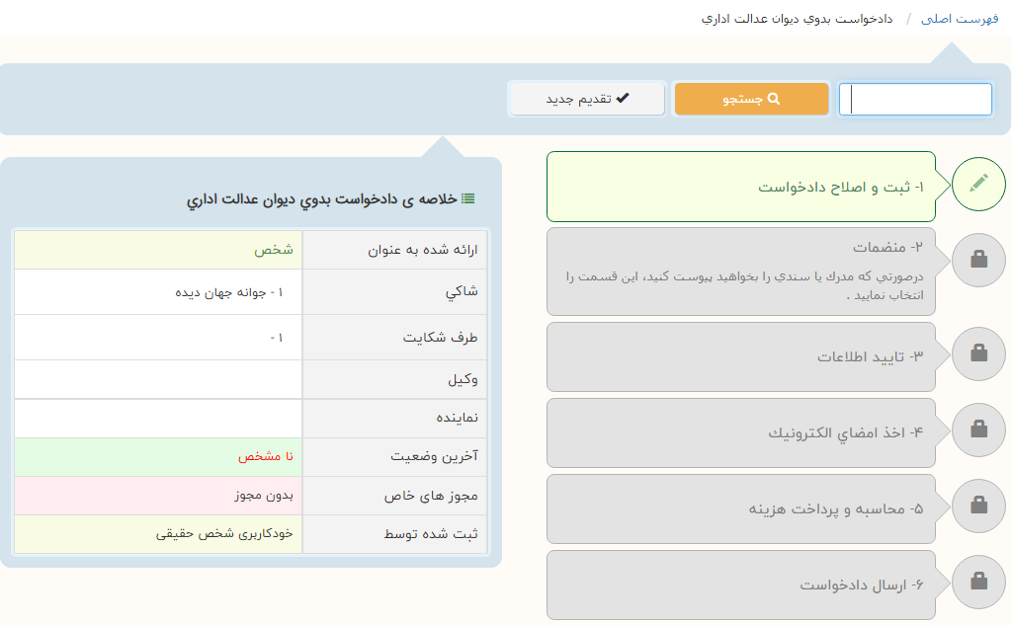
32
دادخواست بدوي ديوان عدالت اداري:
ثبت و ارسال دادخواست بدوی دیوان عدالت اداری بصورت خودکاربری شخص حقیقی امکان پذیر می باشد.

Slide 38
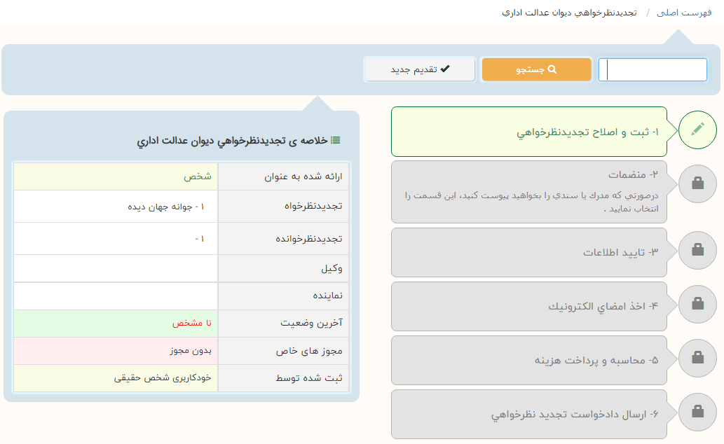
33
تجديدنظرخواهي ديوان عدالت اداري:
ثبت و ارسال تجدیدنظرخواهی دیوان عدالت اداری با داشتن اطلاعات دادنامه بدوی دیوان بصورت خودکاربری شخص حقیقی امکان پذیر می باشد.

Slide 39
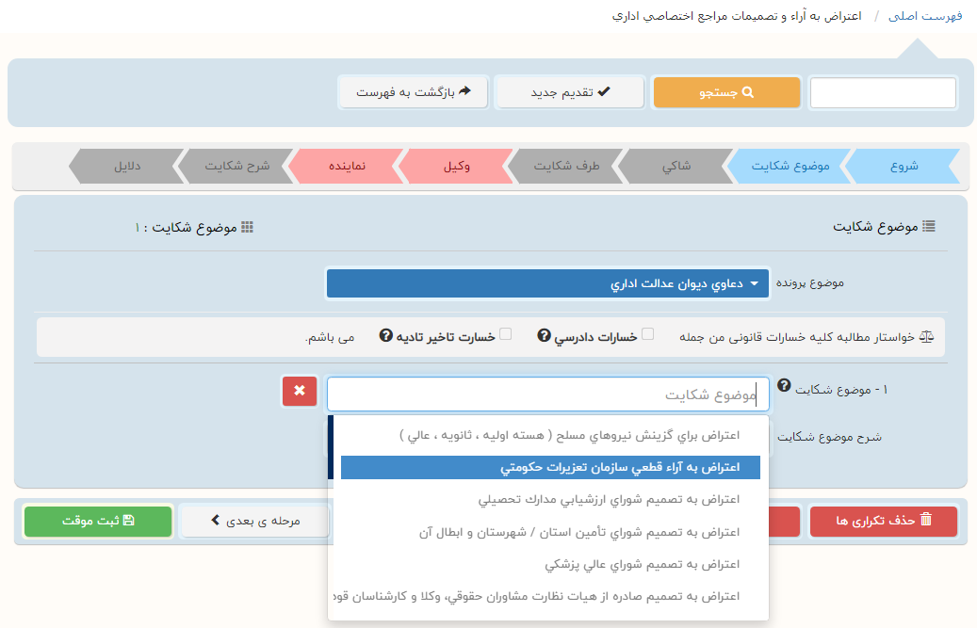
34
اعتراض به آراء و تصمیمات مراجع اختصاصی اداری:
ثبت اعتراض به آراء و تصمیمات مراجعی مانند گزینش نیروهای مسلح، سازمان تعزیرات حکومتی، شورای تامین استان/شهرستان و ... در این قسمت امکان پذیر می باشد.

Slide 40
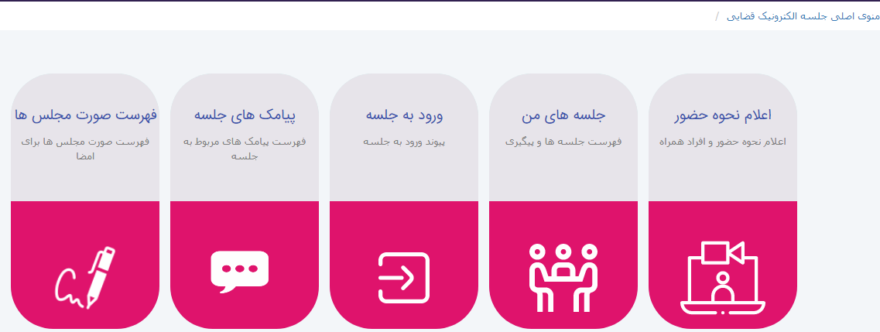
35
جلسه:
اعلام نحوه حضور ( مجازی/حضوری)، پیوند ورود به جلسه، پیامک های مربوط به جلسه، فهرست صورت مجلس ها برای امضاء و فهرست جلسه ها برای برگزاری دادگاه مجازی در این قسمت می باشد.

Slide 41
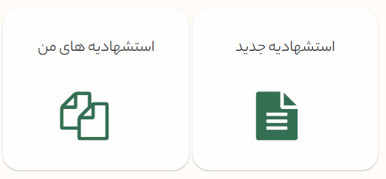
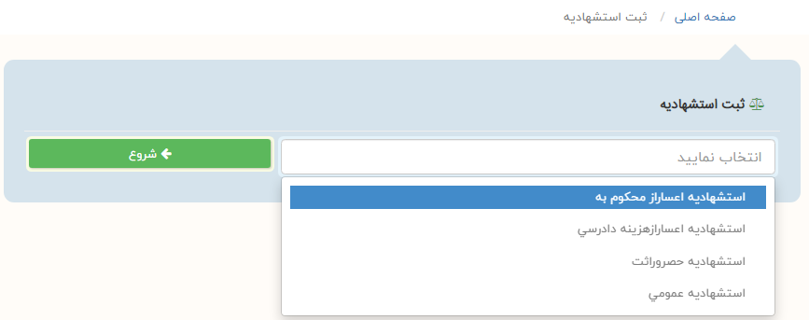
36
ثبت استشهادیه:
ثبت و ارسال استشهادیه اعسار از محکوم به، اعسار از هزینه دادرسی، حصر وراثت و ... در این قسمت انجام می شود.

Slide 42
37
سامانه سامع:
ثبت درخواست های مردمی در درگاه یکپارچه ارتباطات مردمی قوه قضائیه در این قسمت امکان پذیر است.

Slide 43
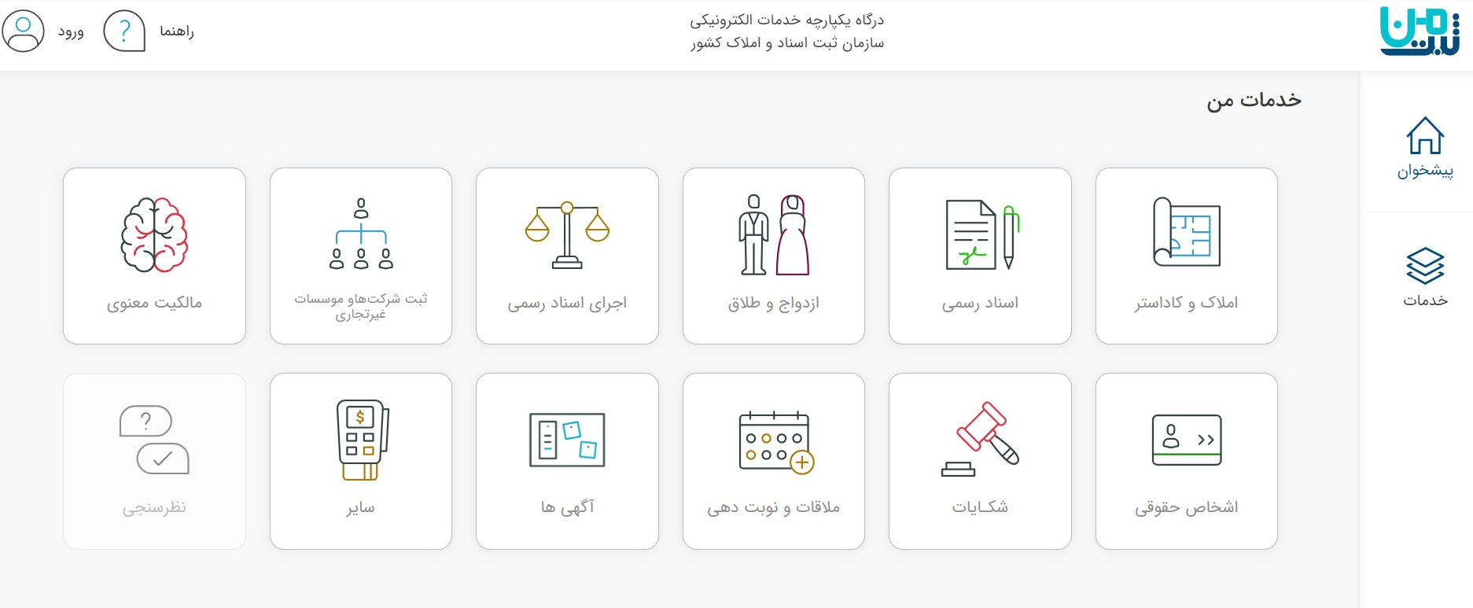
38
سامانه ثبت من:
خدمات مربوط به ثبت اسناد و املاک کشور از جمله املاک و کاداستر، اسناد رسمی، ازدواج و طلاق، اجرای اسناد رسمی، ثبت شرکت ها و موسسات غیرتجاری، مالکیت معنوی، اشخاص حقوقی، شکایات، ملاقات و نوبت دهی، مکاتبات مکانیزه، پرداخت و نظرسنجی، در صورت ایجاد حساب کاربری ارائه می گردد .

Slide 44
بخش چهارم
سایر سامانه های درگاه خدمات الکترونیک قضایی

Slide 45
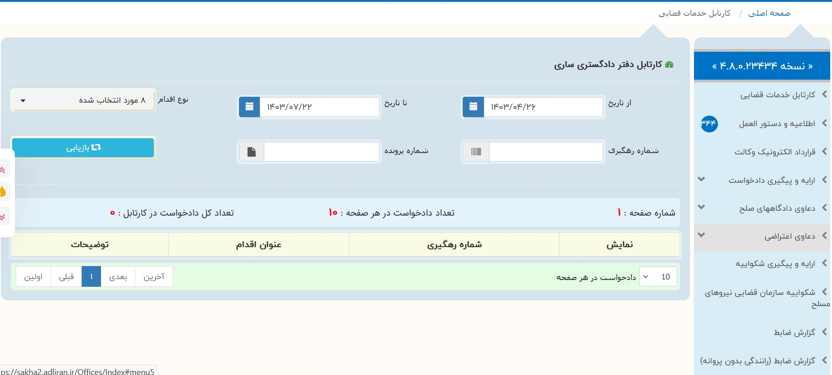
39
:سامانه دفاتر خدمات الکترونیک قضایی
دفاتر خدمات الکترونیک قضایی برای ثبت دادخواست/شکواییه، دعاوی اعتراضی و ... از این سامانه استفاده می نمایند.

Slide 46
40
:سامانه ثبت نام الکترونیک
برای ثبت نام ثنا و یا ویرایش اطلاعات ثنا از این سامانه استفاده می گردد.

Slide 47
41
:سامانه وکلا و کارشناسان
اطلاعات مربوط به وکلا و کارشناسان کانون و مرکز وکلا و کارشناسان رسمی دادگستری در این قسمت تکمیل می شود.

Slide 48
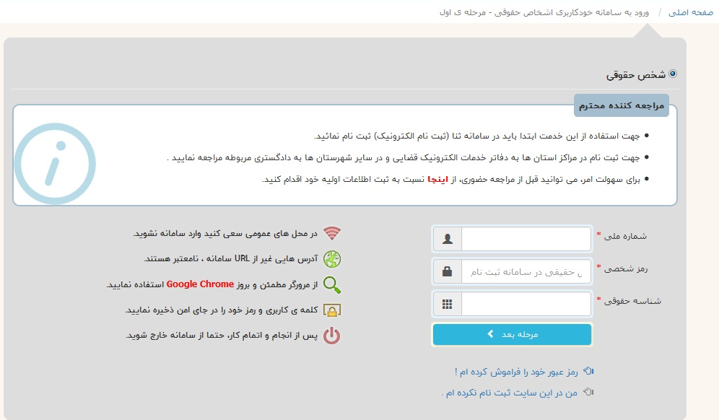
42
:سامانه خودکاربری اشخاص حقوقی
خودکاربری اشخاص حقوقی مجاز، برای ثبت و ارسال دادخواست/شکواییه ، نظریه کارشناسی، تمدید پروانه و ...
در این قسمت می باشد.

Slide 49
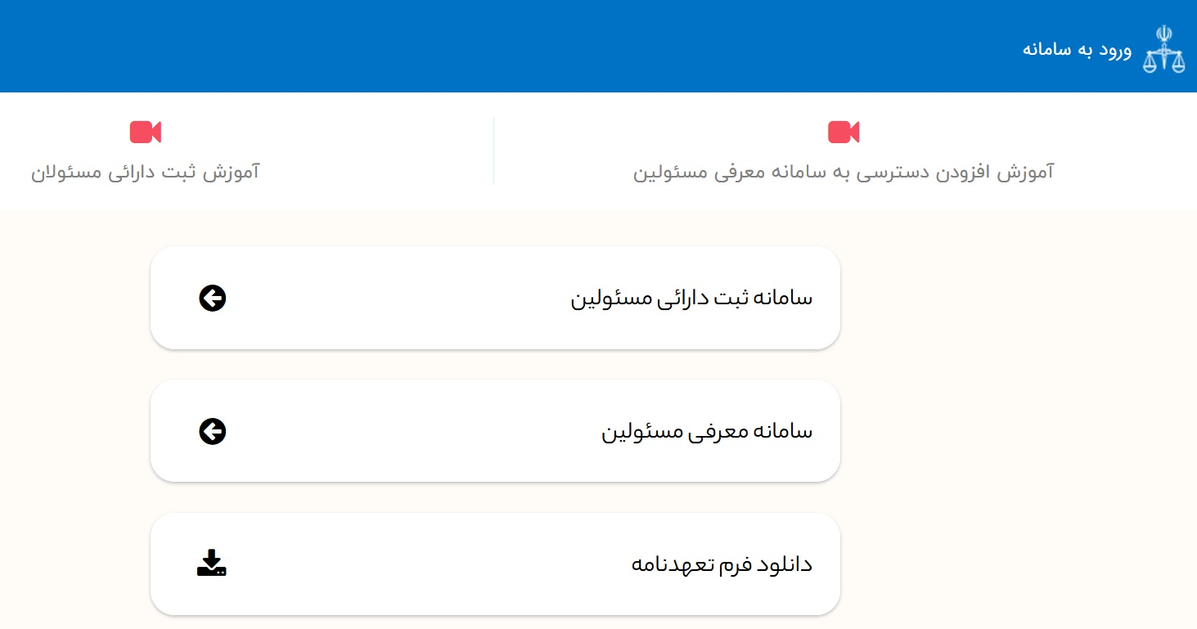
43
:سامانه ثبت دارایی مسئولین
ثبت دارایی مسئولین دستگاه ها، نهادهای دولتی، روسای ادارات و ... در این قسمت صورت می گیرد.

Slide 50
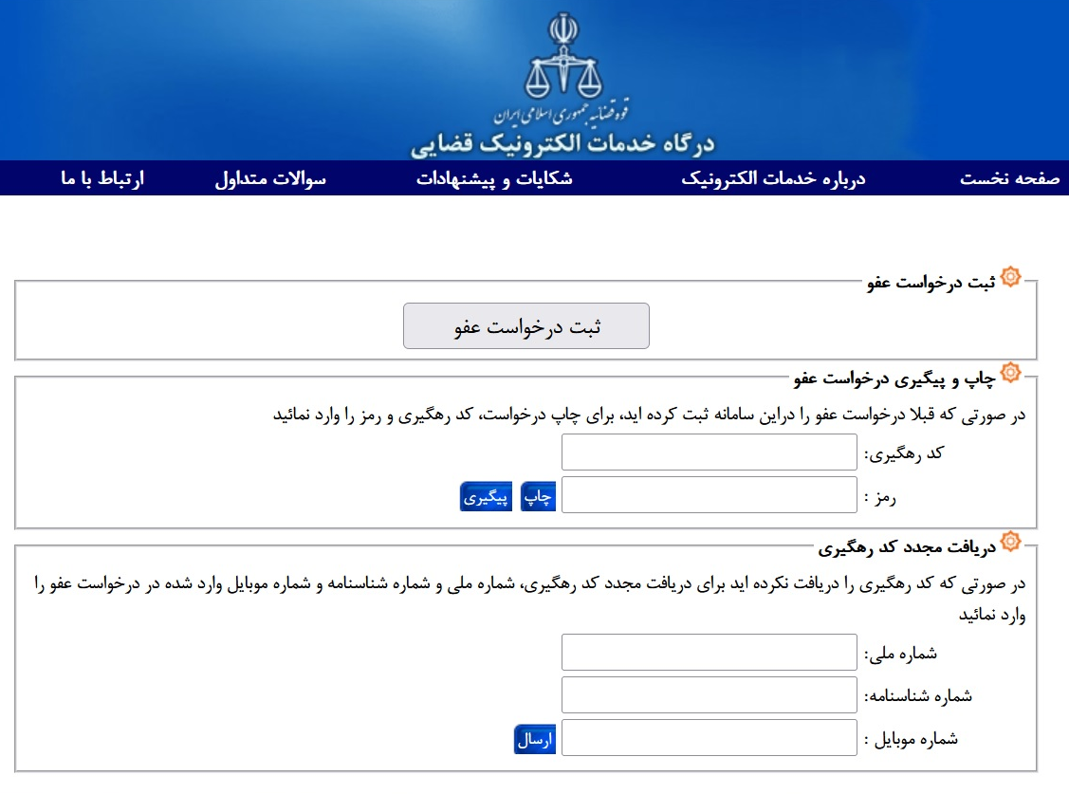
44
:سامانه ارائه و پیگیری درخواست عفو
ثبت و پیگیری درخواست عفو متقاضیان در این قسمت امکان پذیر است.

Slide 51
45
خودکاربری مقام قضایی:
خدمات خودکاربری روسا و دادستان های حوزه های قضایی که دارای سمت قضایی هستند در این قسمت ارائه می گردد.
استعلام سابقه طرح دعوای مرتبط با چک:
این استعلام در اختیار بانک ها جهت استعلام سوابق مشتریان در دعاوی چک قرار دارد.

Slide 52
از توجه شما سپاسگزاریم

